Slide 1


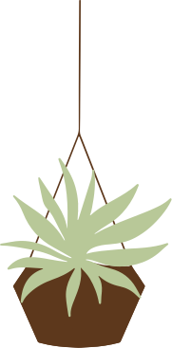
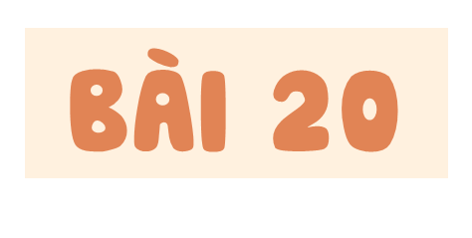





Slide 2


Slide 3


TRÒ CHƠI:
Cách chơi: GV nói Tôi bảo, tôi bảo. HS trả lời: Bảo gì? Bảo gì?. GV sẽ yêu cầu HS đưa các đồ dùng cần thiết cho tiết học. Ví dụ: Tôi bảo các bạn đưa thước kẻ lên trước mặt.

Slide 4


Slide 5
HOẠT
ĐỘNG

Slide 6

Nhiệm vụ:
Em tham gia chuẩn bị cho một buổi triển lãm khoa học và được hướng dẫn làm chai lọc nước.

Slide 7

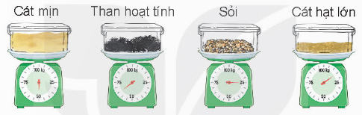
Dưới đây là các nguyên liệu được sử dụng trong buổi triển lãm.
a) Chọn câu trả lời đúng
50 kg = 5 yến
Cát mịn cân nặng là:
A. 5 tấn C. 5 yến
B. 5 tạ D. 2 yến
b) Tổng cân nặng của than hoạt tính, sỏi và cát hạt lớn có đủ 1 tạ không?

Slide 8
Dưới đây là các nguyên liệu được sử dụng trong buổi triển lãm.
b) Tổng cân nặng của than hoạt tính, sỏi và cát hạt lớn có đủ 1 tạ không?
Ta thấy than hoạt tính nặng 65 kg; sỏi cân nặng 25 kg; cát hạt lớn nặng 15 kg.
Vậy tổng cân nặng của than hoạt tính, sỏi và cát hạt lớn là:
65 + 25 + 15 = 105 (kg) > 1 tạ
Vậy tổng cân nặng của than hoạt tính, sỏi và cát hạt lớn lớn hơn 1 tạ.

Slide 9

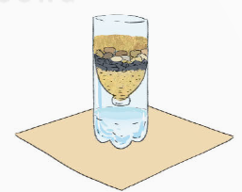
a) Chọn câu trả lời đúng
Dưới mỗi chai lọc nước người ta đặt một tắm bìa hình vuông cạnh 3 dm.
Diện tích mỗi tấm bìa là:
A. 9 mm²
B. 9 cm²
C. 9 dm²
D. 9 m²
Diện tích mỗi tấm bìa là:
3 × 3 = 9 (dm²)
Đáp số: 9 dm²

Slide 10

Thời gian để lọc được 500 ml nước của các chai lọc nước là:
                Chai A: 250 giây
                Chai B: 4 phút
                Chai C: 3 phút 50 giây
Hỏi trong ba chai đó, chai nào cần ít thời gian nhất để lọc được 500 ml nước?
Đổi: 4 phút = 240 giây; 3 phút 50 giây = 230 giây
Ta có 230 < 240 < 250
Vậy chai C cần ít thời gian nhất để lọc được 500 ml nước.

Slide 11


Slide 12

Về nhà, em hãy thử làm một chai lọc nước tương tự như hình ở bài 2. Lưu ý đục lỗ ở nắp chai trước khi đổ lần lượt cát mịn, cát hạt to, than hoạt tính và sỏi. Trong đó cứ 3 thìa cát mịn thì đổ 3 thìa cát hạt to, 1 thìa than hoạt tính, 1 thìa sỏi. Nếu không có than hoạt tính em có thể chỉ cần dùng cát mịn, cát hạt to và sỏi. Sau khi hoàn thành, em thử lọc 100ml nước xem hết bao nhiêu giây nhé!

Slide 13
Dặn dò:
Hoàn thành nhiệm vụ được giao ở phần vận dụng
Mang sản phẩm lên chia sẻ ở tiết học sau.
Chuẩn bị tiết sau.

Slide 14


